Slide 1
11-1 液晶顯示器(LCD)
圖11-1 16字×2列LCM內部結構

Slide 2
11-1 液晶顯示器(LCD)
腳位 | 符號 | 輸入/輸出(I/O) | 功能說明
1 | V_{SS} | I | 接地腳。
2 | V_{DD} | I | +5V電源。
3 | V_{O} | I | 顯示明暗對比控制。
4 | RS | I | RS=0，選擇指令暫存器。 RS=1，選擇資料暫存器。
5 | R/W | I | R/W=0，將資料寫入LCD。 R/W=1，自LCD讀取資料。
6 | E | I | 致能
7 | DB0 | I / O | 資料匯流排 (LSB)
8 | DB1 | I / O | 資料匯流排
9 | DB2 | I / O | 資料匯流排
10 | DB3 | I / O | 資料匯流排
11 | DB4 | I / O | 資料匯流排
12 | DB5 | I / O | 資料匯流排
13 | DB6 | I / O | 資料匯流排
14 | DB7 | I / O | 資料匯流排 (MSB)
表11-1 LCM接腳說明

Slide 3
11-1 液晶顯示器(LCD)
表11-2 控制腳動作說明
圖11-2 LCM電源連接圖

Slide 4
11-1-2 LCM內部記憶體
顯示資料記憶體(DD RAM)
位置 | 1 | 2 | 3 | 4 | … | 37 | 38 | 39 | 40
第一列 | 80H | 81H | 82H | 83H | … | A4H | A5H | A6H | A7H
第二列 | C0H | C1H | C2H | C3H | … | E4H | E5H | E6H | E7H
表11-3 (a) DD RAM與40字×2列LCM對映表
位置 | 1 | 2 | 3 | 4 | … | 17 | 18 | 19 | 20
第一列 | 80H | 81H | 82H | 83H | … | 90H | 91H | 92H | 93H
第二列 | C0H | C1H | C2H | C3H | … | D0H | D1H | D2H | D3H
表11-3 (b) DD RAM與20字×2列LCM對映表
位置 | 1 | 2 | 3 | 4 | … | 13 | 14 | 15 | 16
第一列 | 80H | 81H | 82H | 83H | … | 8CH | 8DH | 8EH | 8FH
第二列 | C0H | C1H | C2H | C3H | … | CCH | CDH | CEH | CFH
表11-3 (c) DD RAM與16字×2列LCM對映表

Slide 5
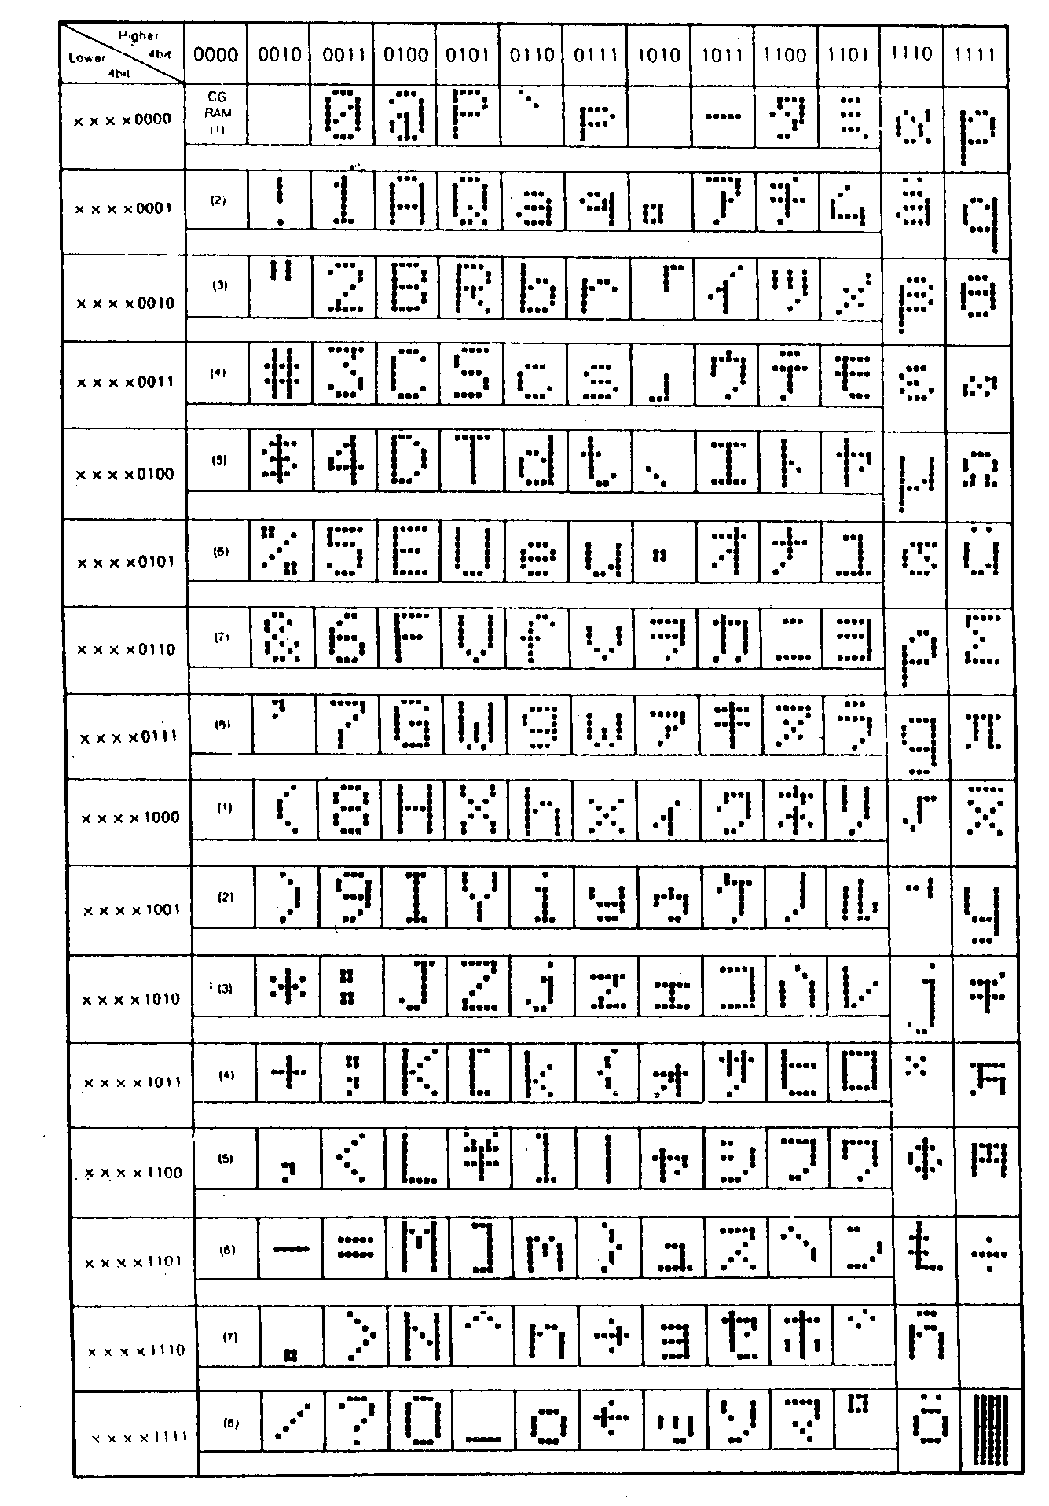
11-1-2 LCM內部記憶體
字形產生器(CG ROM、CG RAM)
表11-4 LCM內建字形碼

Slide 6
11-1-2 LCM內部記憶體
字形產生器(CGROM、CGRAM)
字形碼 | CG RAM位址
00H(或08H) | 40H~47H
01H(或09H) | 48H~4FH
02H(或0AH) | 50H~57H
03H(或0BH) | 58H~5FH
04H(或0CH) | 60H~67H
05H(或0DH) | 68H~6FH
06H(或0EH) | 70H~77H
07H(或0FH) | 78H~7FH
表11-5 字形碼與CG RAM對映表

Slide 7
11-1-3 LCM指令
清除顯示(clear display)
RS | R/W |  | DB7 | DB6 | DB5 | DB4 | DB3 | DB2 | DB1 | DB0
0 | 0 |  | 0 | 0 | 0 | 0 | 0 | 0 | 0 | 1
(1)DD RAM內的資料將全部填入20H(空白字)。
(2)游標移到左上角第1列第1行位置。
(3)清除位址計數器AC=0。
游標歸位(return home)
RS | R/W |  | DB7 | DB6 | DB5 | DB4 | DB3 | DB2 | DB1 | DB0
0 | 0 |  | 0 | 0 | 0 | 0 | 0 | 0 | 1 | ×
(1)DD RAM 的內容保持不變。
(2)游標移至左上角第1列第1行位置。
(3)清除位址計數器AC=0。

Slide 8
11-1-3 LCM指令
輸入模式設定(entry mode set)
RS | R/W |  | DB7 | DB6 | DB5 | DB4 | DB3 | DB2 | DB1 | DB0
0 | 0 |  | 0 | 0 | 0 | 0 | 0 | 1 | I/D | S
位元1(I/D) | 位元0(S) | 動作說明 | 範例
0 | 0 | 顯示字元不動，游標左移，AC值減1。 | 例1
1 | 0 | 顯示字元不動，游標右移，AC值加1。 | 例2
0 | 1 | 顯示字元右移，游標不動，AC值不變。 | 例3
1 | 1 | 顯示字元左移，游標不動，AC值不變。 | 例4

Slide 9
11-1-3 LCM指令
輸入模式設定(entry mode set)
例1:I/D=0，S=0 (顯示字元不動，游標左移)
位置 | 1 | 2 | 3 | 4 | 5 | 6 | … | 15 | 16
第一列 |  |  |  | A
第二列
位置 | 1 | 2 | 3 | 4 | 5 | 6 | … | 15 | 16
第一列 |  |  | B | A
第二列
位置 | 1 | 2 | 3 | 4 | 5 | 6 | … | 15 | 16
第一列 |  | C | B | A
第二列

Slide 10
11-1-3 LCM指令
輸入模式設定(entry mode set)
例2:I/D=1，S=0 (顯示字元不動，游標右移)
位置 | 1 | 2 | 3 | 4 | 5 | 6 | … | 15 | 16
第一列 |  |  |  | A
第二列
位置 | 1 | 2 | 3 | 4 | 5 | 6 | … | 15 | 16
第一列 |  |  |  | A | B
第二列
位置 | 1 | 2 | 3 | 4 | 5 | 6 | 7 | … | 16
第一列 |  |  |  | A | B | C
第二列

Slide 11
11-1-3 LCM指令
輸入模式設定(entry mode set)
例3:I/D=0，S=1(顯示字元右移，游標不動)
位置 | 1 | 2 | 3 | 4 | 5 | 6 | … | 15 | 16
第一列 |  |  |  |  | A
第二列
位置 | 1 | 2 | 3 | 4 | 5 | 6 | … | 15 | 16
第一列 |  |  |  |  | B | A
第二列
位置 | 1 | 2 | 3 | 4 | 5 | 6 | 7 | … | 16
第一列 |  |  |  |  | C | B | A
第二列

Slide 12
11-1-3 LCM指令
輸入模式設定(entry mode set)
例4:I/D=1，S=1(顯示字元左移，游標不動)
位置 | 1 | 2 | 3 | 4 | 5 | 6 | … | 15 | 16
第一列 |  |  | A
第二列
位置 | 1 | 2 | 3 | 4 | 5 | 6 | … | 15 | 16
第一列 |  | A | B
第二列
位置 | 1 | 2 | 3 | 4 | 5 | 6 | 7 | … | 16
第一列 | A | B | C
第二列

Slide 13
11-1-3 LCM指令
顯示器控制(display ON/OFF control)
RS | R/W |  | DB7 | DB6 | DB5 | DB4 | DB3 | DB2 | DB1 | DB0
0 | 0 |  | 0 | 0 | 0 | 0 | 1 | D | C | B
位元 | 英文名稱 | 中文名稱 | 動作說明
2 | D | 顯示(Display) | D=0:關閉顯示器，D=1:開啟顯示器。
1 | C | 游標(Cursor) | C=0:顯示游標，C=1:不顯示游標。
0 | B | 閃爍(Blink) | B=0:游標不閃爍，B=1:游標閃爍。

Slide 14
11-1-3 LCM指令
游標移位控制(cursor and display shift)
RS | R/W |  | DB7 | DB6 | DB5 | DB4 | DB3 | DB2 | DB1 | DB0
0 | 0 |  | 0 | 0 | 0 | 1 | S/C | R/L | × | ×
位元3(S/C) | 位元2(R/L) | 動作說明
0 | 0 | 游標左移，AC值減1。
0 | 1 | 游標右移，AC值加1。
1 | 0 | 整個顯示幕向左移動。
1 | 1 | 整個顯示幕向右移動。
(1)本命令不改變DD RAM資料，僅是移動游標或整個顯示幕。

Slide 15
11-1-3 LCM指令
功能設定(function set)
RS | R/W |  | DB7 | DB6 | DB5 | DB4 | DB3 | DB2 | DB1 | DB0
0 | 0 |  | 0 | 0 | 1 | DL | N | F | × | ×
位元 | 英文名稱 | 中文名稱 | 動作說明
4 | DL | 資料長度 | DL=0:4位元(DB₇~DB₄)，DL=1:8位元。
3 | N | 列數 | N=0:1列顯示，N=1:2列顯示。
2 | F | 字型 | F=0: 5×7字型，F=1: 5×10字型

Slide 16
11-1-3 LCM指令
CG RAM 位址設定(set CG RAM address)
RS | R/W |  | DB7 | DB6 | DB5 | DB4 | DB3 | DB2 | DB1 | DB0
0 | 0 |  | 0 | 1 | A5 | A4 | A3 | A2 | A1 | A0
(1)本指令在設定CG RAM的位址，如表11-5所示。
(2)寫入本指令後，接著輸入的資料將會寫入到CG RAM中。
DD RAM 位址設定(set DD RAM address set)
RS | R/W |  | DB7 | DB6 | DB5 | DB4 | DB3 | DB2 | DB1 | DB0
0 | 0 |  | 1 | A6 | A5 | A4 | A3 | A2 | A1 | A0
(1)由A6~A0之7個位元來設定DD RAM的位址，位址如表11-3。
(2)當寫入本指令後，接著輸入的資料將會寫入到DD RAM中。

Slide 17
11-1-3 LCM指令
讀取忙碌旗標BF及位址計數器AC內容
RS | R/W |  | DB7 | DB6 | DB5 | DB4 | DB3 | DB2 | DB1 | DB0
0 | 1 |  | BF | A6 | A5 | A4 | A3 | A2 | A1 | A0
(1)BF=1:表示LCM正在處理資料，不可寫入資料。
(2)BF=0:表示LCM處於閒置狀態，可再寫入資料。
(3)AC值為最近設定的RAM位址(CG RAM 或 DD RAM)。

Slide 18
11-1-3 LCM指令
將資料寫入DD RAM 或 CG RAM中
RS | R/W |  | DB7 | DB6 | DB5 | DB4 | DB3 | DB2 | DB1 | DB0
1 | 0 |  | D7 | D6 | D5 | D4 | D3 | D2 | D1 | D0
(1)將資料寫入DD RAM或CG RAM之前，必須先設定位址。
(2)如果設定DD RAM位址，則本指令會將資料寫入DD RAM中。
(3)如果設定CG RAM位址，則本指令會將資料寫入CG RAM中。
自DD RAM 或 CG RAM讀取資料
RS | R/W |  | DB7 | DB6 | DB5 | DB4 | DB3 | DB2 | DB1 | DB0
1 | 1 |  | D7 | D6 | D5 | D4 | D3 | D2 | D1 | D0
(1)自DD RAM或CG RAM讀取資料之前，必須先設定位址。
(2)如果設定DD RAM位址，則本指令會自DD RAM中讀取資料。
(3)如果設定CG RAM位址，則本指令會自CG RAM中讀取資料。

Slide 19
11-1-4 LCM初始化
8位元介面LCM初始化
4位元介面LCM初始化

Slide 20
實習一:內建字形顯示
相關知識:
定義字元資料A
(1)MSG DB 41H
(2)MSG DB‘ A’
定義字串資料ABC
(1)MSG DB 41H，42H，43H
(2)MSG DB‘ABC’
功能說明:
本實習旨在練習如何設定游標位置，以及如何輸出字串資料至LCM中
執行後，LCM的第一列顯示‘2005/1/18’，第二列顯示‘I love LCM’。

Slide 21
實習一:內建字形顯示
電路圖:

Slide 22
實習一:內建字形顯示
流程圖:
程式:ch11-1.asm

Slide 23
實習一:內建字形顯示
練習:
(1)更改本程式，使字串MSG1與MSG2同時左右來回移動。
(2)更改本程式，僅字串MSG2左右來回移動。

Slide 24
實習二:自建字形顯示
相關知識:
圖11-6 定義自建字形:年、月、日
功能說明:
本實習將實習一字串MSG1的‘2005/1/18’改成‘2005年1月18日’
，本實習將自建字形定義在CG RAM的位址40H~57H，如表11-5所示，
因此字形碼為00H~02H。

Slide 25
實習二:自建字形顯示
電路圖:

Slide 26
實習二:自建字形顯示
流程圖:
程式:ch11-2.asm

Slide 27
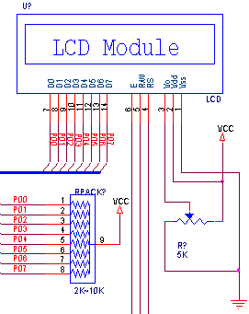
修正順序為:
最左邊為D7至
最右邊為D0

Slide 28
